Slide 1
Проект по физике
Тема: Инерция в жизни человека

Slide 2
Содержание
1. Цели и задачи
2. Введение
3. Что такое инерция?
4. Аристотель об инерции
5. Исаак Ньютон об инерции
6. Галилео Галилей
7. Где и как проявляется инерция
8. Проявления инерции
9. Вывод

Slide 3
Цели и задачи проекта
1. Узнать, что такое инерция
2. Как инерция применяется в жизни
3. Научиться искать информацию по заданной теме в разных источниках: книги, журналы, интернет

Slide 4
Введение
Сегодня мы познакомимся с понятием инерция. Свою работу я начала с поиска нужной информации. После этого я приступила к его выполнению.

Slide 5
Что такое инерция?
Инерция – это явление сохранения скорости тела, если на него не действуют другие тела.
Инерция (лат.) – неподвижность, бездеятельность.

Slide 6
Термин «инерция» впервые был применен Иоганном Кеплером До сих пор понятие инерции смешивалось с понятием гравитации. Кеплер, однако, под инерцией понимал сопротивление к движению, или стремление тела к спокойствию, и, следовательно, придерживался точки зрения античных ученых, в частности, Аристотеля, Исаака Ньютона, Галилео Галилея.

Slide 7
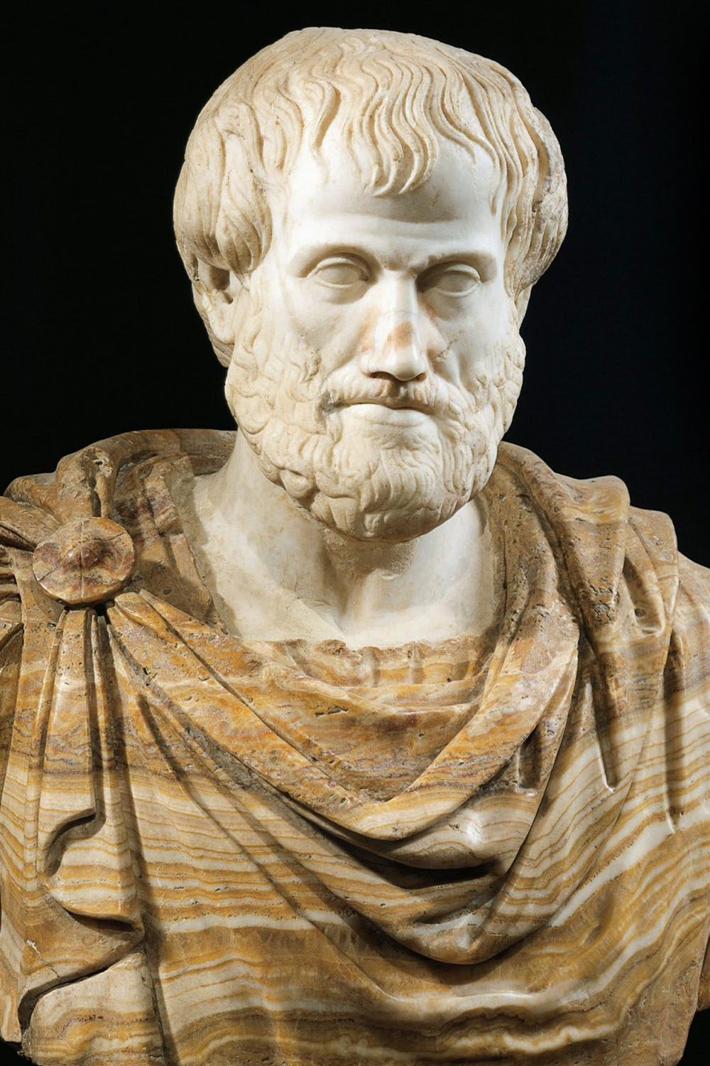
Аристотель об инерции:
“Всё, что находится в движении, движется благодаря воздействию другого тела”
Аристотель 8 век до н.э

Slide 8
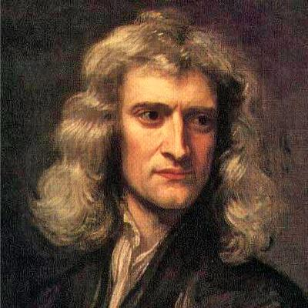
Исаак Ньютон об инерции:
“Если на тело не действуют другие тела, то оно находится в состоянии покоя или равномерного прямолинейного движения”

Slide 9
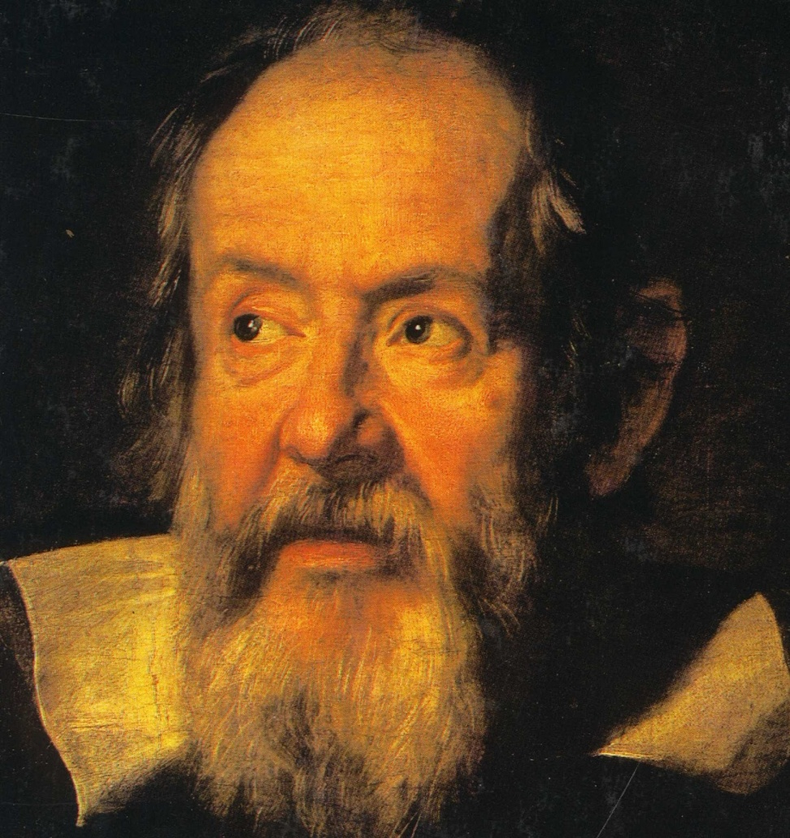
Галилео Галией об инерции:
“Если на тело не действуют другие тела, то оно находится в покое, либо движется прямолинейно и равномерно“

Slide 10
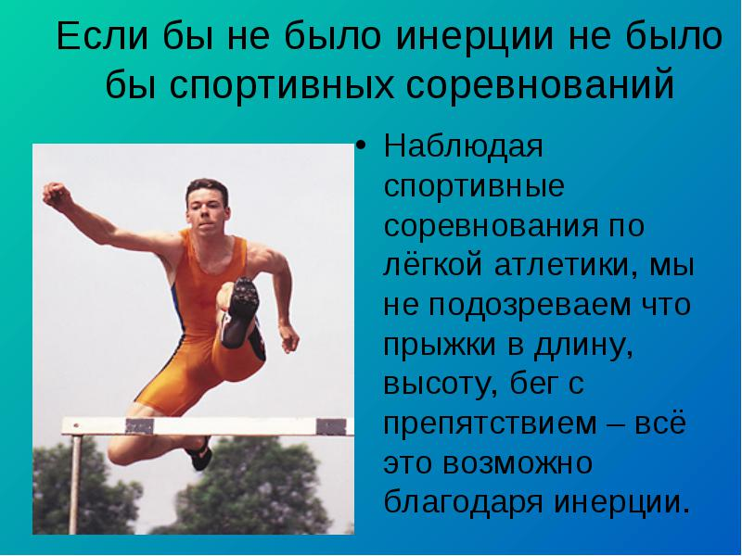
Где и как проявляется инерция?

Slide 11
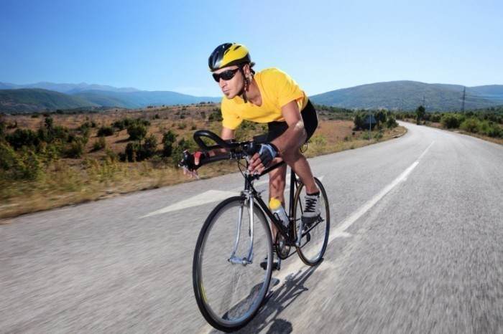
Велосипедист при резкой остановке может перелететь через руль
Велосипедист, перестав работать педалями, продолжает двигаться. Он смог бы сохранить скорость своего движения , если бы на велосипед не действовало трение. Следовательно, скорость его уменьшается и он останавливается.

Slide 12
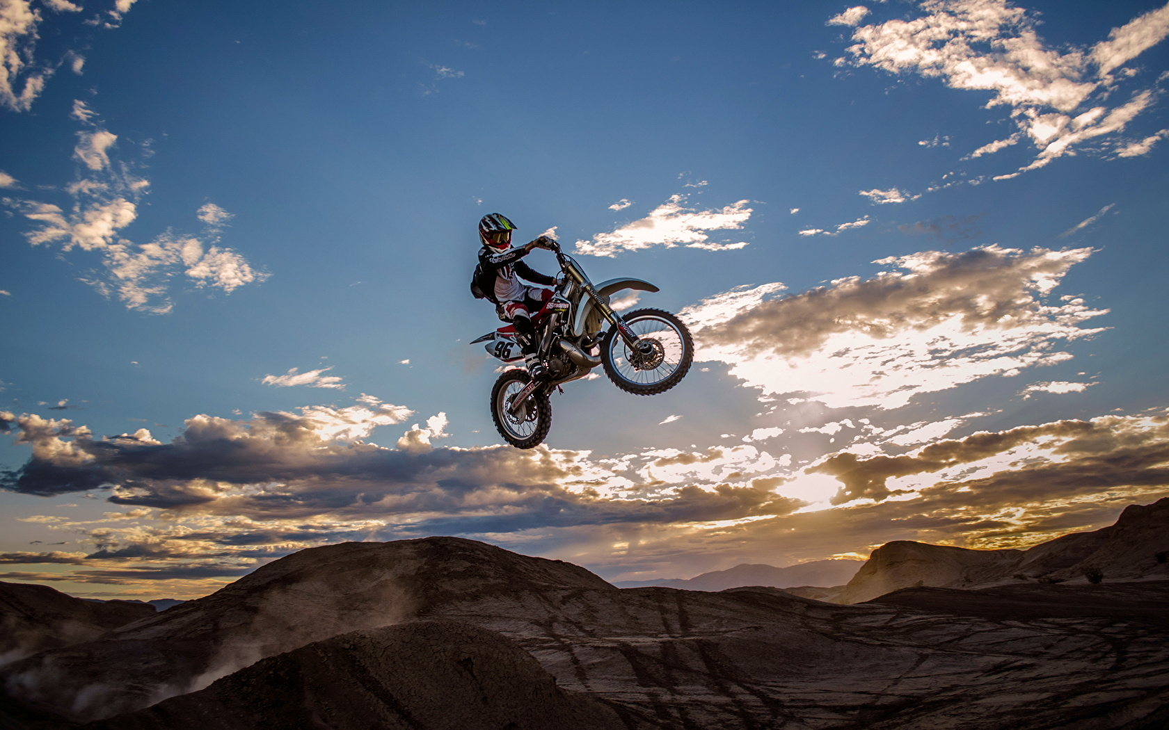
Цирк всегда приносит людям радость. У кого не захватывает дух, например, когда на большой скорости мотоциклист перелетает через проем на другую часть моста. И немногие знают, что этот трюк возможен только благодаря инерции!

Slide 13
Проявление инерции.
Полезность инерции
Вредность инерции
Без инерции все планеты сошли бы со своих орбит
Помогает в толкании ядра
Встряхивание ковров
Споткнувшийся пешеход
Невозможность внезапной остановки машин
Падение пассажиров при резком торможении

Slide 14
Вывод
Человек не может изменить законы, он может их познать, учитывать и использовать в жизни
Благодаря этому закону тело продолжает движение, когда на него никто не действует

Slide 15
Спасибо за внимание

